Slide 2
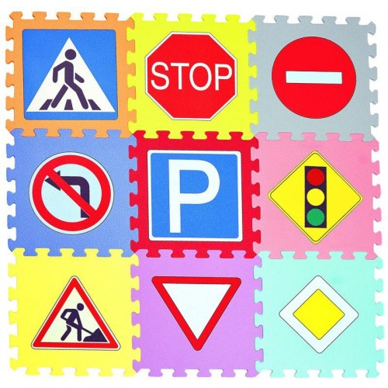
На дорогах знаков много,
Их все дети должны знать!
И все правила движения
Должны точно выполнять.

Slide 3
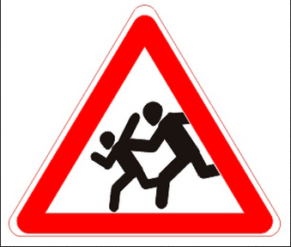
Знаки делятся на

Slide 8
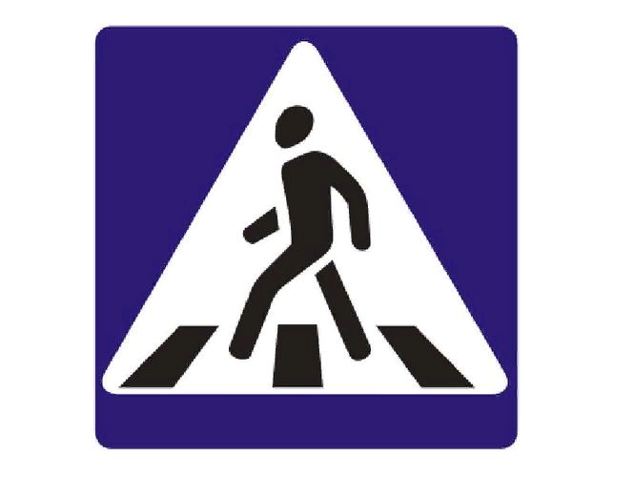
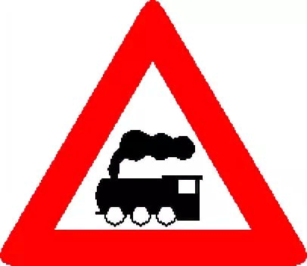
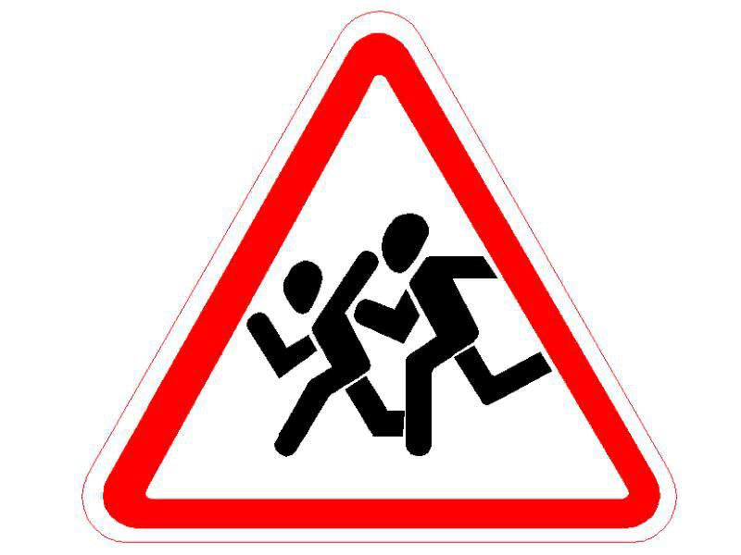
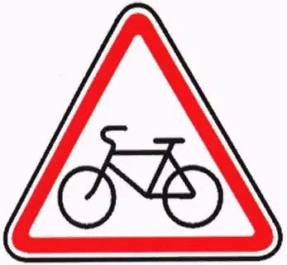
Найди лишний знак

Slide 9
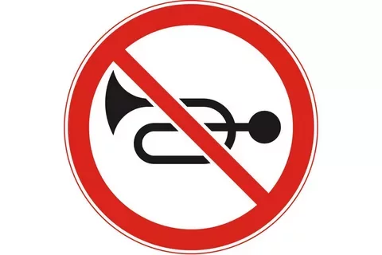

Slide 10
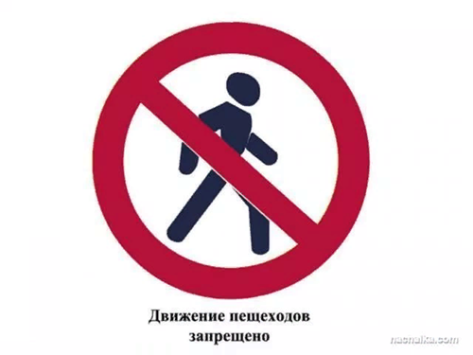
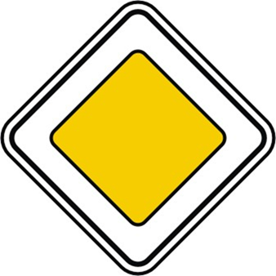

Slide 11
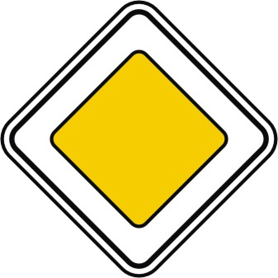
Вот он знак, каких немного:
Это главная дорога!
Если едешь ты по ней,
Всех становишься главней,
И тебе, как будто Богу,
Уступают все дорогу

Slide 12
Сколько знаний вдоль дорог
Можно растеряться
Их обязан твёрдо знать,
Чтоб домой добраться.

